Slide 1
OpenCV

Slide 2
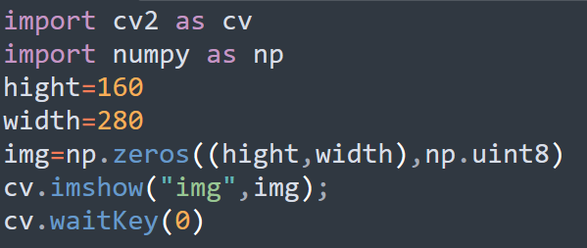
以陣列方式建立圖片(灰階)
zeros((高,寬),編碼)，一般opencv的圖片編碼都為uint8，zeros可以將陣列中所有元素都填入0，使圖片為黑色。

Slide 3
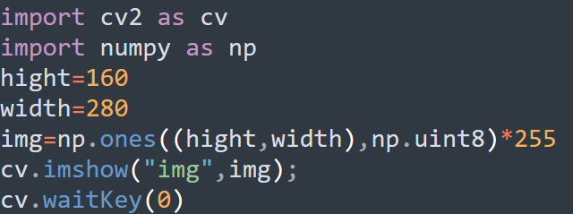
以陣列方式建立圖片(灰階)
ones((高,寬),編碼)，與zero相反，在陣列中所有元素都填入1，再利用乘255來達到產生一張全白的圖片。

Slide 4
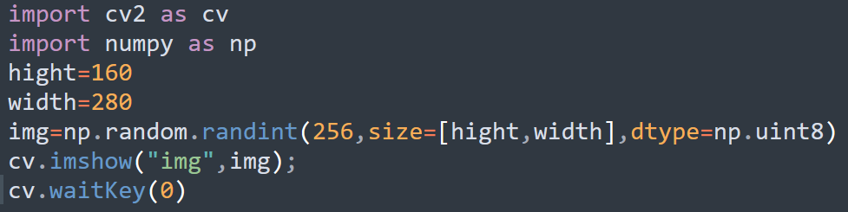
以陣列方式建立圖片(灰階)
randint(隨機數最大值,size=[高,寬,維度]dtype=編碼)，回傳一個以隨機數填滿各元素的的陣列，維度若不填寫為灰階圖，填3為BGR圖

Slide 5
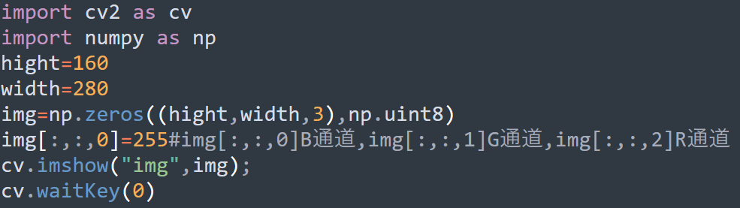
建立BGR圖像(陣列方式)
先使用zeros建立一全為0的陣列(三通道)，再修改其中欲產生的圖片顏色的通道

Slide 6
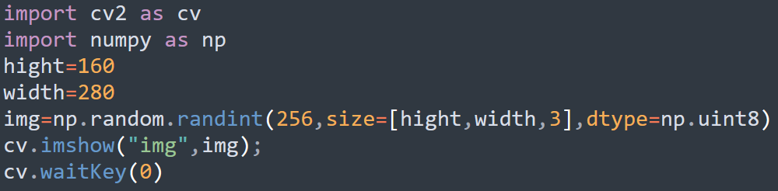
建立BGR圖像(陣列方式)
與灰階隨機影像相同，將隨機數填入三為陣列中即可產生子雜色的隨機影像

Slide 7
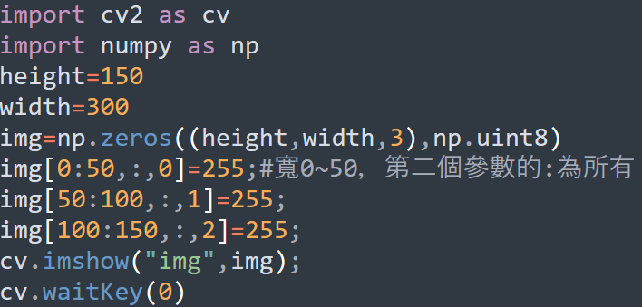

建立BGR圖像(陣列方式)
陣列元素:
同一參數直接使用「:」代表「到」
單一參數只有「:」代表該元素整體
0~50
50~100
100~150

Slide 8

練習
使用陣列方式建立圖片，並調整內部像素為左圖形式

